Slide 1
CREAREA LUMII ŞI CĂDEREA ÎN PĂCAT
Studiul 1 pentru 6 octombrie 2018

Slide 2
„Şi după ce l-a dus afară [pe Avraam], i-a zis: «Uită-te spre cer şi numără stelele, dacă poţi să le numeri.» Şi i-a zis: «Aşa va fi sămânţa ta.» Avram a crezut pe Domnul, şi Domnul i-a socotit lucrul acesta ca neprihănire.”
(Geneza 15:5,6)

Slide 3
Intrarea păcatului în lume a întrerupt unitatea şi armonia pe care Dumnezeu o dorea pentru omenire. Cu toate acestea, El şi-a manifestat dragostea faţă de noi plănuind o modalitate de restaurare a unităţii care s-a pierdut. Dacă restaurarea finală avea să vină prin lucrarea lui Hristos, Dumnezeu a ales ca şi oamenii să fie reprezentanţi ai dragostei şi harului său.
Unitatea de la origini.
Creaţi pentru a iubi.
Ruperea unităţii.
De la Adam la potop.
Turnul Babel.
Restaurarea unităţii.
Chemarea lui Avraam.
Alegerea lui Israel.

Slide 4
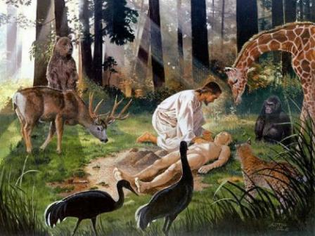
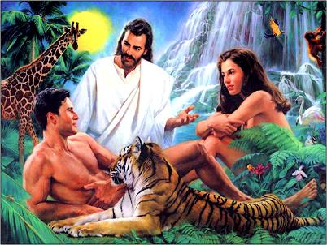
CREAŢI PENTRU A IUBI
„Astfel, Dumnezeu l‑a creat pe om după chipul Său, după chipul lui Dumnezeu l‑a creat; bărbat şi femeie i‑a creat.” (Geneza 1:27)
Dumnezeu a creat totul „foarte bun” (Geneza 2:1). Pământul, animalele şi omul relaţionau într-o perfectă armonie.
Omul, spre deosebire de animale, a fost creat după chipul şi asemănarea lui Dumnezeu, şi pus ca responsabil peste întreaga creaţie.
Ţinând cont de faptul că natura lui Dumnezeu este dragostea (1 Ioan 4:8), chipul lui Dumnezeu include capacitatea de a iubi.
Imaginea include două persoane într-una. Omul şi femeia, împreună, au fost creaţi după asemănarea lui Dumnezeu. Acest fapt implica unitate, unitate bazată pe dragoste.

Slide 5
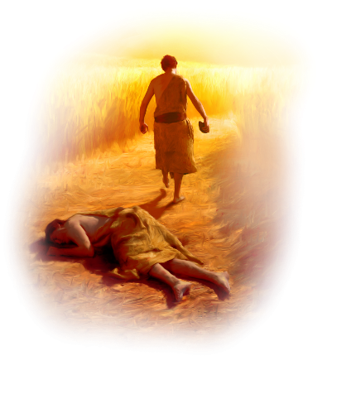
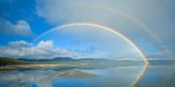
DE LA ADAM LA POTOP
„Şi Cain a vorbit lui Abel, fratele său. Şi a fost aşa: când erau ei în câmp, Cain s‐a sculat împotriva lui Abel, fratele său şi l‐a ucis.” (Geneza 4:8)
Păcatul lui Adam şi al Evei a rupt armonia, unitatea şi dragostea care existau între bărbat şi femeie, între omenire şi creaţiune, între omenire şi Dumnezeu.
Bărbatul a învinovăţit femeia (Geneza 3:12)
Natura s-a corupt (Geneza 3:17-18)
Cain l-a omorât pe Abel (Geneza 4:8)
Omenirea s-a corupt complet (Geneza 6:5)
Potopul a încheiat cu istoria omenirii (Geneza 6:7)
Dar Dumnezeu a pus deoparte o rămăşiţă (Noe şi familia lui), şi i-a oferit omenirii o a doua şansă. Curcubeul ne aminteşte că Dumnezeu încă doreşte să împlinească în noi planul său original.

Slide 6
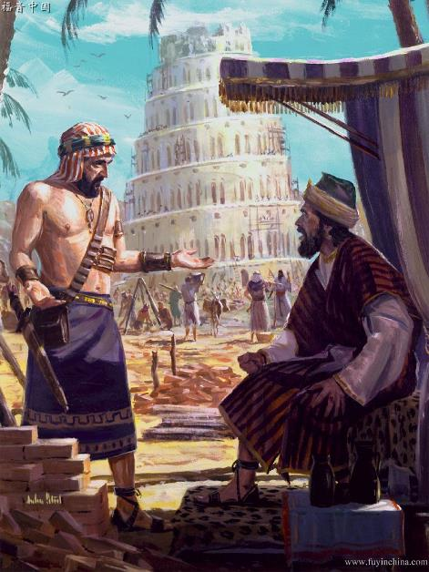
„De aceea i s‐a pus numele Babel, căci Domnul a încurcat acolo limba întregului pământ. Şi de acolo Domnul i‐a împrăştiat peste faţa întregului pământ.” (Geneza 11:9)
TURNUL BABEL
Oamenii au hotărât să obţină unitatea fără Dumnezeu. Aceasta a dus la închinarea la idoli şi la preamărirea propriei persoane.
Dumnezeu a trebuit să rupă această unitate aparentă, creând o mare varietate de limbi.
Rezultatul final al păcatului a fost dezbinarea rasei umane şi ruptura de planul original al lui Dumnezeu. Iar acestea au produs:
Confuzie în închinare.
Răspândirea răului şi a imoralităţii pe pământ.
Separarea omenirii în mai multe culturi, limbi şi etnii.

Slide 7
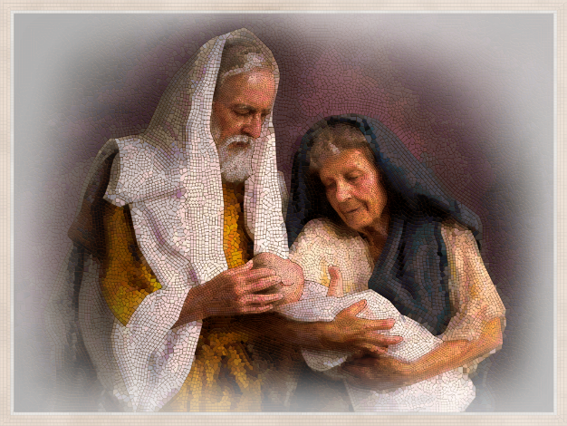
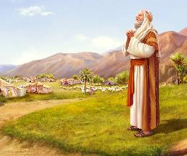
CHEMAREA LUI AVRAAM
„Şi a fost împlinită scriptura care zice: Iar Avraam a crezut pe Dumnezeu, şi i s‐a socotit ca dreptate; şi a fost numit prieten al lui Dumnezeu.” (Iacov 2:23)
A practicat ascultarea.
Avea încredere în făgăduinţele lui Dumnezeu.
Credea că Dumnezeu îşi va împlini promisiunea că descendenţa sa va fi la fel de numeroasă precum stelele.
S-a încrezut în planul de mântuire propus de Dumnezeu.
Chemarea lui Avraam a fost cea de-a treia încercare a lui Dumnezeu de a restaura unitatea pierdută.
Ca şi tată al tuturor credincioşilor, Avraam ne oferă câteva elemente de bază ale unităţii credincioşilor:

Slide 8
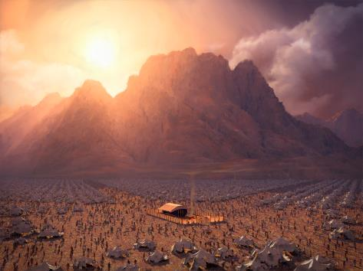
ALEGEREA LUI ISRAEL
„Domnul nu S‑a ataşat de voi şi nu v‑a ales pentru că eraţi mai numeroşi decât toate celelalte popoare, – căci voi eraţi cei mai puţini dintre toate popoarele, – ci pentru că Domnul vă iubeşte şi a ţinut jurământul pe care l‑a rostit părinţilor voştri.…”(Deut 7:7-8 NTR)
Alegerea lui Israel ca popor al lui Dumnezeu s-a bazat exclusiv pe dragostea divină. Niciun merit nu avea Israel pentru a primi acest privilegiu.
Prin Israel, Dumnezeu dorea să păstreze cunoaşterea de Dumnezeu în lume şi să ducă la bun sfârşit planul de mântuire.
Pentru a-şi împlini scopul, le-a oferit toate avantajele spirituale.
Biserica creştină – noul Israel – trebuie să recunoască cu umilinţă că nici el nu are nimic care să îl înalţe înaintea lui Dumnezeu. Din dragoste, Dumnezeu ne-a ales ca să fim una cu El (Galateni 3:28).

Slide 9
„Argumentul cel mai convingător al misiunii lui Hristos pe care îl putem da lumii, trebuie să se găsească în unitatea perfectă. Aceeaşi unitate care există între Tatăl şi Fiul, trebuie să se manifeste între toţi cei care cred adevărul. Aceia care sunt uniţi în acest fel în ascultare activă de Cuvântul lui Dumnezeu vor fi plini de putere.
Dacă toţi se vor consacra pe deplin Domnului şi prin sfinţirea adevărului vor trăi într-o unitate perfectă, ce putere de convingere i-ar însoţi atunci când ar proclama adevărul! Ce trist este că atât de multe biserici au tergiversat influenţa sfinţitoare a adevărului, deoarece nu manifestă harul mântuitor care i-ar face una cu Hristos, aşa cum Hristos este una cu Tatăl. Dacă toţi ar descoperi unitatea şi dragostea care ar trebui să existe între fraţi, puterea Duhului Sfânt s-ar manifesta în influenţa lui salvatoare. Puterea noastră de a salva sufletele este direct proporţională cu unitatea noastră în Hristos.”
E.G.W. (Manuscrisul 88, 1905, „Unul, chiar dacă suntem unul”)

